Slide 1
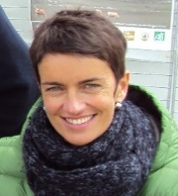
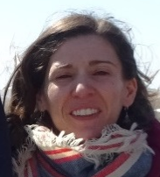
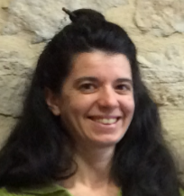
Organigramme Association Copage
JUIN 2020
Conseil d’Administration
Président – Patrice BOULET
Responsable d’équipe – Anne-Claire GUENEE
Bénédicte BLANC
Secrétariat
Suivi administratif
Communication
Nathalie GOURABIAN
Chargée de mission
Anne COLIN
Chargée de mission
- Animation des Groupements pastoraux
- Appui aux Associations Foncières Pastorales
- Etudes foncières
- École du feu/brûlage pastoral
- Suivi/coordination technique COPAGE
- Gestion des milieux Zones Humides
- Animation de la CATZH
- Programmes prairies
- Mesures compensatoires environnementales
- Suivi et plantation de haies
- Paiements pour Services Environnementaux
Nina COMBET
Chargée de mission
Manon ALTOUNIAN
Chargée de mission
- Animation Natura 2000 des sites Vallon de l’Urugne et Montagne de la Margeride
- Suivi des sites Natura 2000
- Projet des Béals et des Hommes
- Paiements pour Services Environnementaux
- Animations scolaires sur les zones humides
- Déchets agricoles
- Expérimentation Prairies Permanentes
- Étude agricole dans le cadre de documents d’urbanisme
En congé parental en 2020, remplacée par Clément FORT
En remplacement sur le poste de Manon ALTOUNIAN
En renfort de l’équipe sur :
- Paiements pour Services Environnementaux
- Animations sur les zones humides
Autres actions développées par le COPAGE :
Sensibilisation et communication
Animations scolaires et grand public
Formations
Clément FORT
Chargé de mission

